Slide 1
IAAP D-A-CH Knowledge Badge zum EAA:
Kenne die Spielregeln!
Prof. Dr. Gottfried Zimmermann
Leiter des Kompetenzzentrums für digitale Barrierefreiheit
Hochschule der Medien, Stuttgart
Notes:
Anmerkung: Diese Folien lassen sich mit CommonLook in PDF/UA-konformes PDF konvertieren.

Slide 2


IAAP & IAAP D-A-CH
IAAP Global
  IAAP unterstützt Einzelpersonen
  und Organisationen im Bereich
  digitale Barrierefreiheit
  IAAP bietet Zertifizierungen, Weiterbildung
  IAAP bietet Netzwerken, Austausch
IAAP D-A-CH = IAAP-Niederlassung für den deutschsprachigen Raum
  Community für deutschsprachige Expertinnen und Experten

Slide 3

Was ist das KB-EAA?
Knowledge Badge („Zertifikätchen“) zum EAA
(bzw. seine nationalen Umsetzungen in D-A-CH)
Syllabus für Kursanbieter und Selbstlernende
  7 Module
    Jeweils 3-7 Untermodule
      I.d.R. 3-5 Lernziele pro Untermodul (verbindlich für Prüfung)
      Ressourcensammlung über TRAINomat (nur Empfehlungen, nicht vollständig)
  Minimaler Lernaufwand: 25-30 Stunden
Elektronische Prüfung
  50 Single-Choice Fragen mit jeweils 4 Antwortmöglichkeiten

Slide 4
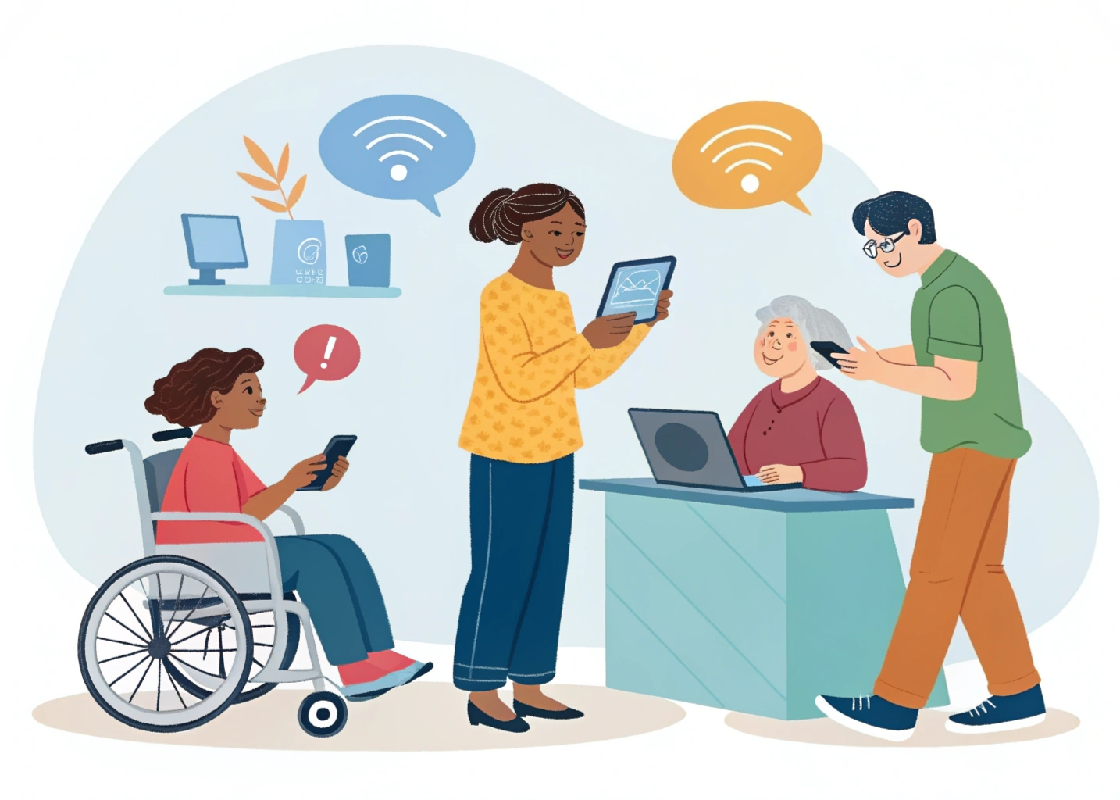
Modul 1: Behinderungen, Heraus-forderungen und Assistive Technologien
1.1 Grundlagen digitaler Barrierefreiheit
1.2 Vielfalt der Nutzerbedürfnisse
1.3 Vorteile von Universal Design

Slide 5

Modul 2: Gesetze, Standards und Normen
2.1 Der EAA und die Umsetzung in nationales Recht
2.2 Normen und Standards
2.3 Pflichten der Wirtschaftsakteure
2.4 Marktüberwachung
2.5 Rechte von Verbraucherinnen und Verbrauchern

Slide 6
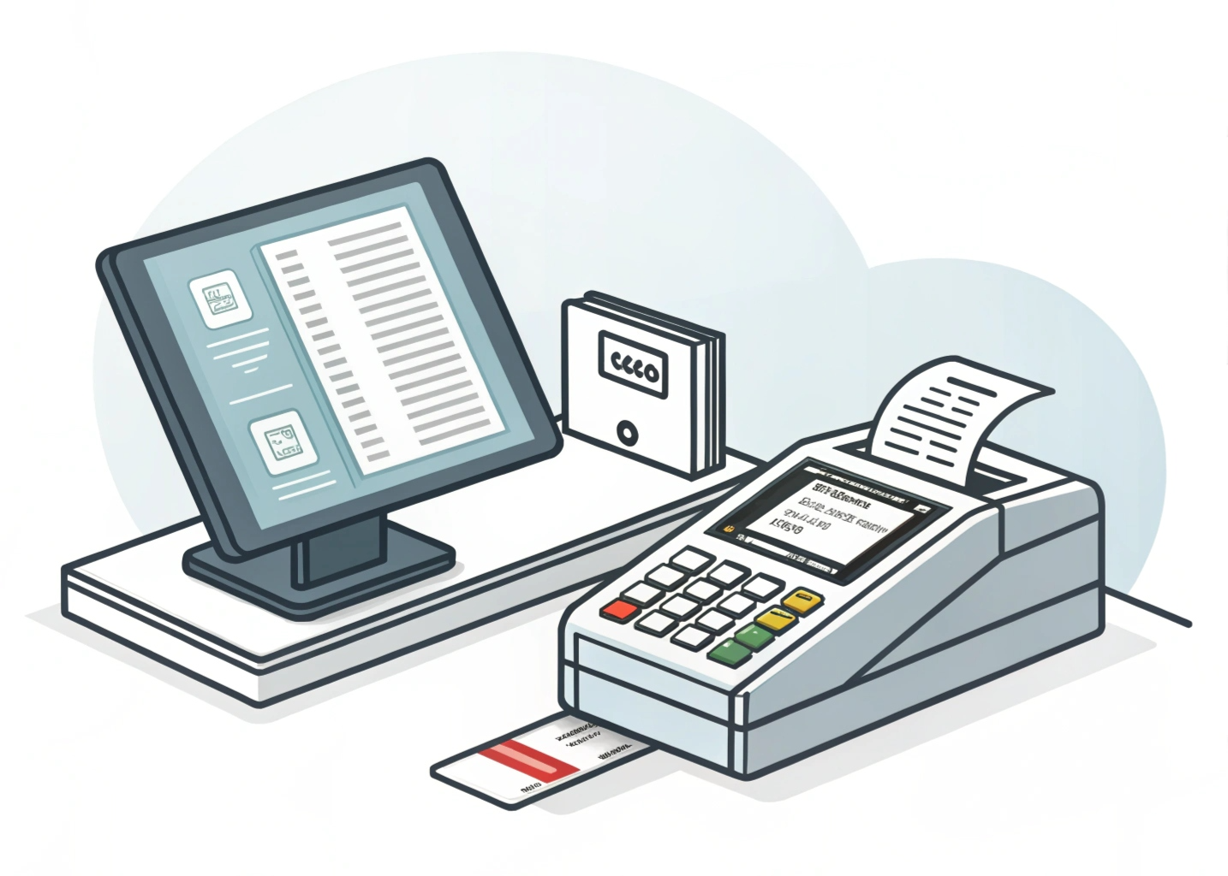
Modul 3: Produkte
3.1 Hardwaresysteme für Universalrechner inklusive Betriebssysteme
3.2 Zahlungsterminals
3.3 Selbstbedienungsterminals (im Zusammenhang mit den von der Richtlinie erfassten Dienstleistungen)
3.4 Interaktive Verbraucherendgeräte für Telekommunikationsdienste
3.5 Interaktive Verbraucherendgeräte für audiovisuelle Mediendienste
3.6 E-Book-Lesegeräte

Slide 7
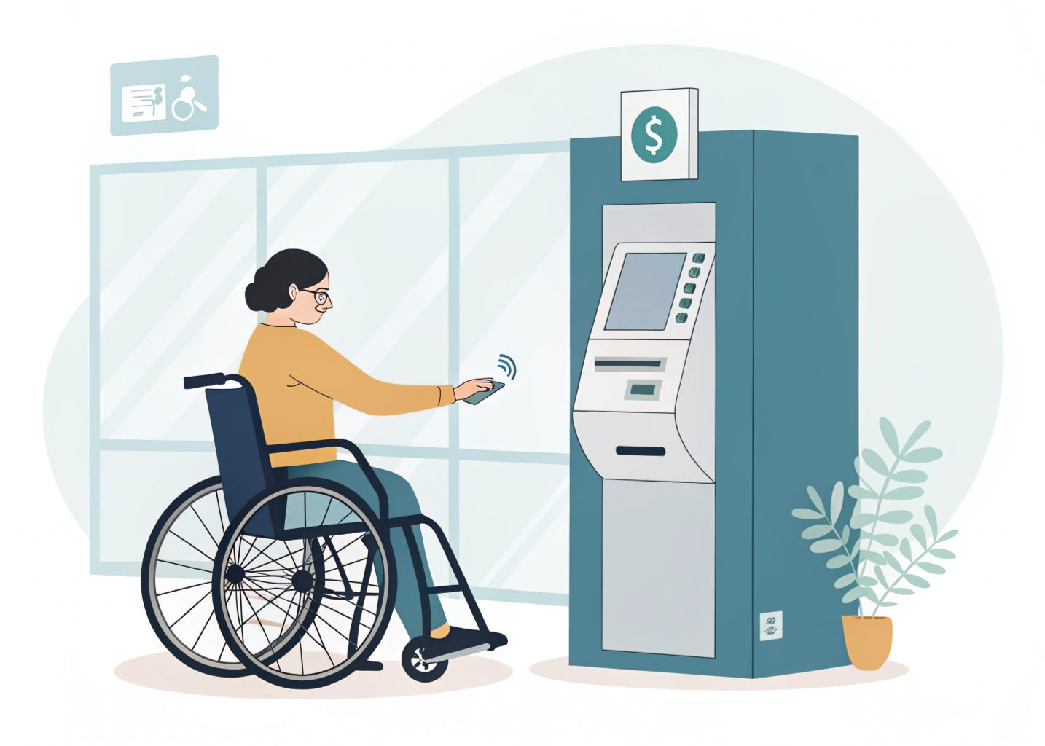
Modul 4: Dienstleistungen
4.1 Elektronischer Geschäftsverkehr
4.2 Telekommunikationsdienste
4.3 Elemente von Personenbeförderungsdiensten
4.4. Bankdienstleistungen
4.5 Dienstleistungen für den Zugang zu audiovisuellen Mediendiensten
4.6 E-Books
4.7 Unterstützungsdienste

Slide 8

Modul 5: Ergänzende Anforderungen an Dokumente und Videos
5.1 PDF-Dokumente
5.2 Word-Dokumente
5.3 InDesign-Dokumente
5.4 Videos

Slide 9

Modul 6: Testmethodik und Testwerkzeuge
6.1 Testkriterien der Barrierefreiheit
6.2 Automatisches Testen
6.3 Manuelles Testen
6.4 Testmethodiken

Slide 10

Modul 7: Barrierefreie Organisationen und Prozesse
7.1 Leitbild und Unternehmensgrundsätze
7.2 Verantwortlichkeiten und Strukturen
7.3 Verbindliche Prozesse und Richtlinien
7.4 Sensibilisierung und Schulungen
7.5 Weiterentwicklung, Reifegradmodelle

Slide 11
KB-EAA: Ausblick
Syllabus Version 1.0 wird zeitnah veröffentlicht
Examensfragen (geheim) voraussichtlich bis Ende 2025
Kursangebote ab 2026 erwartet
  März-Juni 2026: Weiterbildungskurs „Implementierung digitaler Barrierefreiheit in Organisationen“ an der Hochschule der Medien (2 Workshops, 5 Online-Sessions)
  Möglicherweise weitere Anbieter…
Prüfungsangebote ab Mitte 2026 erwartet

Slide 12

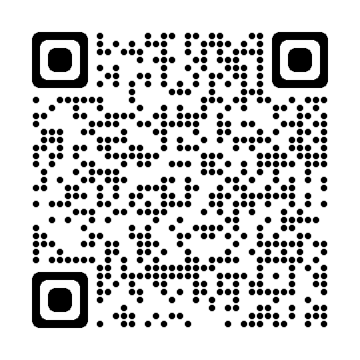
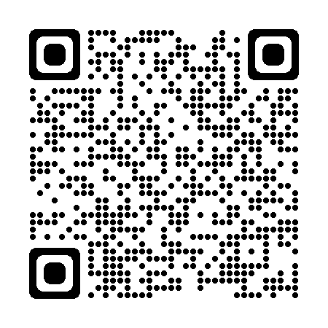
Gottfried Zimmermann
Kompetenzzentrum Digitale Barrierefreiheit
Hochschule der Medien Stuttgart
Alle Rechte vorbehalten
12
Folgen Sie mir auf LinkedIn:
linkedin.com/in/gzimmermann
Bestellen Sie unseren Newsletter:
barrierefreiheit.hdm-stuttgart.de/newsletter

